Slide 1
Orientações para a Realização de Trabalhos em História das Ciências
Prof. Ivã Gurgel

Slide 2
Introdução
Antes de falar sobre a resenha e o trabalho final, algumas considerações gerais sobre pesquisas em História das Ciências.

Slide 3
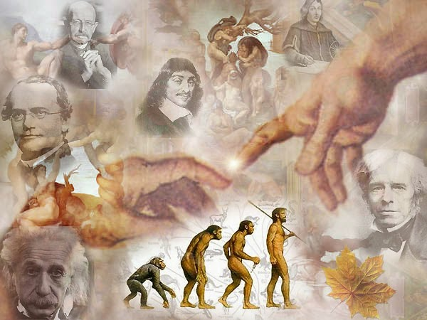
O “Desafio” para um Estudo!
Desnaturalizar a História
É preciso ir além das “Histórias já Escritas”

Slide 4
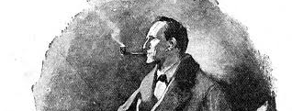
“Encarar o Desafio”
Escrever sobre o Desconhecido:
Entre Investigação e Ficção.
Trabalho realizado a partir de fontes.

Slide 5
Fontes Primárias
São documentos que ajudam a reconstruir a história.
Exemplos:
Obras originais (Publicadas e Manuscritos);
Cartas, Imagens e objetos;
Relatos, em especial, da época.

Slide 6
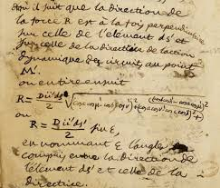
Fontes Primárias

Slide 7
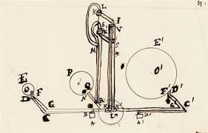
Fontes Primárias

Slide 8
Sobre os trabalhos
Sobre os textos para:
Resenhas
Trabalho Final

Slide 9
Alerta
Para trabalhos acadêmicos evitem textos de divulgação que abordem HC, pois:
Estes textos contém muitos erros;
Difundem lendas e não histórias;
Muitas vezes carregam preconceitos e visões ingênuas de ciência;
Tem uma argumentação muito superficial.

Slide 10
Fontes Secundárias
São textos produzidos por historiadores;
São reconstruções de um episódio nas quais se apresenta os documentos que fundamentam suas propostas.
Importante: São estes os textos preferenciais para a realização dos trabalhos.

Slide 11
Periódicos Nacionais
Scientiae Studia (DF-FFLCH);
Revista Brasileira de História da Ciência (SBHC);
Cadernos de História e Filosofia da Ciência (CLE-UNICAMP).
História, Ciência e Saúde – Manguinhos (Fiocruz);
Episteme: Filosofia e História das
Ciências em Revista (UFRGS);
Perspicillum (MAST).

Slide 12
Periódicos Nacionais
Revistas de Ensino com seção de História
Revista Brasileira de Ensino de Física (SBF)
Caderno Brasileiro de Ensino de Física (UFSC)

Slide 13
Periódicos Internacionais
ISIS
OSIRIS
Historical Studies in Natural Sciences
E muitos outros...

Slide 14
Periódicos Internacionais
Portais de Busca:
Sibi-USP
JStor
Springer

Slide 15
Obras de referência
Handbooks;
Companios;
Collected Papers/Complete Works
Dicionário de Biografias Científicas.

Slide 16
Resenha
Não é um resumo!
É a análise crítica de uma obra (que não significa falar mal dela!).
É um texto autoral no qual você dialoga com o autor.
Deve ter um caráter didático (como um texto de divulgação)

Slide 17
Resenha
Deve ter uma apresentação do tema (que de alguma maneira indique ao leitor porque o tema do texto é interessante);
Deve situar a(s) obra(s);
Desenvolve-se apontando partes de destaque no texto;
Termina com suas considerações finais.

Slide 18
Resenha
Deve-se ter muito cuidado com a forma da escrita.
Garantia de autoria de uma obra.
Exemplo de um curso passado...

Slide 19
Resenhas: alguns cuidados
1 – Faça uma apresentação do texto:
Exemplo:
“O texto de João da Silva, intitulado Gravitação, trata de um assunto que professores de Física podem refletir.....”
“Por estudarmos as teorias atuais acabamos pensando que elas sempre existiram da mesma forma. Este é o caso das concepções de Universo e Aristóteles é um exemplo.....”
Repare que se utiliza uma linguagem formal e impessoal.

Slide 20
Resenhas: alguns cuidados
2 – Esclareça as autorias (I):
Em sua escrita deve ficar claro o que são ideias retiradas do texto analisado, mas que apresentadas em suas próprias palavras.
Citação indireta:
“Porto (2009) afirma que Aristóteles divide o Universo em duas partes.....”
“De acordo com o autor, Aristóteles considera os 4 elementos como.....”

Slide 21
Resenhas: alguns cuidados
3 – Esclareça as autorias (II)
Em sua escrita deve ficar claro o que são frases transcritas do texto analisado.
Citação direta:
De acordo com o autor: “A Física de Aristóteles não pode ser considerada ingênua” (Porto, 2009, p.23).
O autor afirma que a Física de Aristóteles não pode ser considera ingênua (Porto, 2009, p.23)

Slide 22
Resenhas: alguns cuidados
4 – Realize análises autorais
Comente, com suas palavras, elementos trazidos pelo texto.
O autor afirma que a Física de Aristóteles não pode ser considera ingênua (Porto, 2009, p.23). Este é um ponto interessante, pois nos leva a pensar que as ideias devem ser julgadas de acordo com sua época, e não a partir dos padrões atuais.
Deixe sempre claro o que são suas ideias e o que foi dito pelo autor/a

Slide 23
Resenhas: alguns cuidados
5 – Evite insistir em generalidades.
Tente ser preciso em suas avaliações, explicando ponto a ponto suas opniões.
Aristóteles é um autor importante por ter constituído um sistema de mundo sem os aparatos tecnológicos que dispomos hoje. Seu Universo, como afirma Porto (2009), tem a Terra no centro.....

Slide 24
Resenhas: alguns cuidados
6 – Selecione pontos principais do texto.
Analise algo entre 3 ou 4 ideias principais do texto para comentar.
Evite falar do texto como um todo, pois isso acaba te levando a fazer um resumo.

Slide 25
Resenhas: alguns cuidados
7 – Faça uma conclusão.
Faça um fechamento no texto, elaborando uma síntese final.
Neste momento você pode ficar mais livre para comentários mais pessoais:
“Todo professor de Física deveria conhecer a História da sua disciplina, pois isso permite...”

Slide 26
Resenhas: alguns cuidados
8 – Evite tratar muitas ideias ao mesmo tempo.
Repare se cada ideia que você apresenta é uma sequência do que você falava anteriormente.
Evite mudanças muito bruscas de assunto.
A palavra texto vem de tecer. Veja se não ficaram muitas pontas soltas!

Slide 27
Resenhas: alguns cuidados
9 – Finalmente.
Faça um exercício didático.
Pense que sua resenha será lida por um aluno seu ou por um público mais amplo.
Tente dizer as coisas com cuidado. Veja se as palavras empregas são as melhores etc.

Slide 28
Resenha
Entrega na primeira semana de outubro;
Via moodle.

Slide 29
Trabalho Final
O Grupo deve escolher um tema e pesquisar alguns textos sobre ele;
Baseados nas leituras, deverão elaborar uma apresentação oral de aproximadamente 20 min e um artigo de aproximadamente 5 páginas.

Slide 30
Trabalho Final
Quanto mais preciso o tema melhor;
Evite querer analisar períodos muito grandes ou assuntos muito amplos;
O trabalho deve envolver assuntos discutidos no curso ou correlatos.

Slide 31
Trabalho Final
O texto deve contemplar:
Apresentação/Justificativa do Tema Escolhido;
Desenvolvimento: análise das obras estudadas;
Considerações Finais;
Bibliografia.

Slide 32
Trabalho Final
Em meados de outubro cada grupo deverá entregar um documento com:
Nome dos componentes do grupo;
Tema do Trabalho;
Breve Justificativa do Tema

Slide 33
Trabalho Final
A realização do trabalho não é exatamente difícil, mas exige planejamento e organização

